Slide 1


République tunisienne
Ministère de l’enseignement supérieur et de la recherche scientifique
Université de Tunis
Projet de fin d’études
Conception, développement et déploiement d’une application de gestion de projet pour
« Billcom Consulting »
Réalisé par : Wissal FERSI
Président :
Mme. Narjes HACHANI
Rapporteur :
Mme. Emna SOUISSI
Encadrant académique:
Mme. Ines BAYOUDH SAADI
Encadrant Entreprise :
Mr. Heni OUELHEZI
1
Année universitaire 2020 - 2021
Soutenu le : ../10/2021

Slide 2
Plan
4. Release 2 : « Gestion et planification du projet »
4. Release 2 : « Gestion et planification du projet »
4. Release 2 : « Gestion et planification du projet »
1. Cadre général
4. Release 2 : « Gestion et planification du projet »
1. Cadre général
1. Cadre général
5. Release 3 : « Gestion des événements, statistique et déploiement »
2. Phase de planification
5. Release 3 : « Gestion des événements, statistique et déploiement »
2. Phase de planification
2. Phase de planification
2. Phase de planification
2. Phase de planification
2. Phase de planification
2. Phase de planification
2. Phase de planification
2. Phase de planification
2. Phase de planification
3. Release 1 : « Gestion d’accès et des utilisateurs »
3. Release 1 : « Gestion d’accès et des utilisateurs »
3. Release 1 : « Gestion d’accès et des utilisateurs »
3. Release 1 : « Gestion d’accès et des utilisateurs »
3. Release 1 : « Gestion d’accès et des utilisateurs »
3. Release 1 : « Gestion d’accès et des utilisateurs »
3. Release 1 : « Gestion d’accès et des utilisateurs »
6. Conclusion et perspectives
6. Conclusion et perspectives
2

Slide 3
Cadre général
3

Slide 4



Cadre général
Phase de planification
Release 1
Release 2
Release 3
Conclusion générale
Organisme d’accueil
1. Le développement des web Services
2. La gestion des services client (CRM)
+13 ans d’expérience
3. Le business intelligence
4

Slide 5
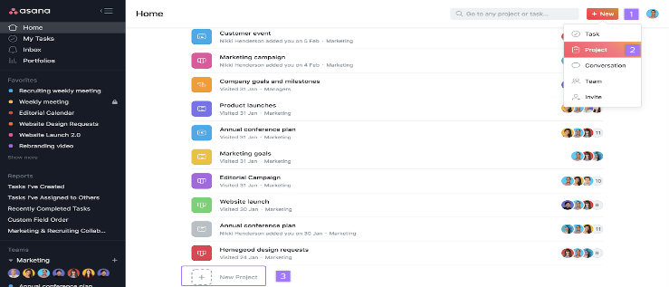
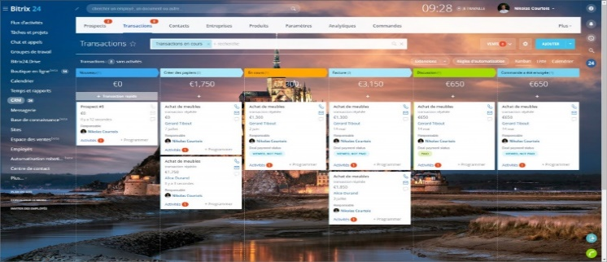
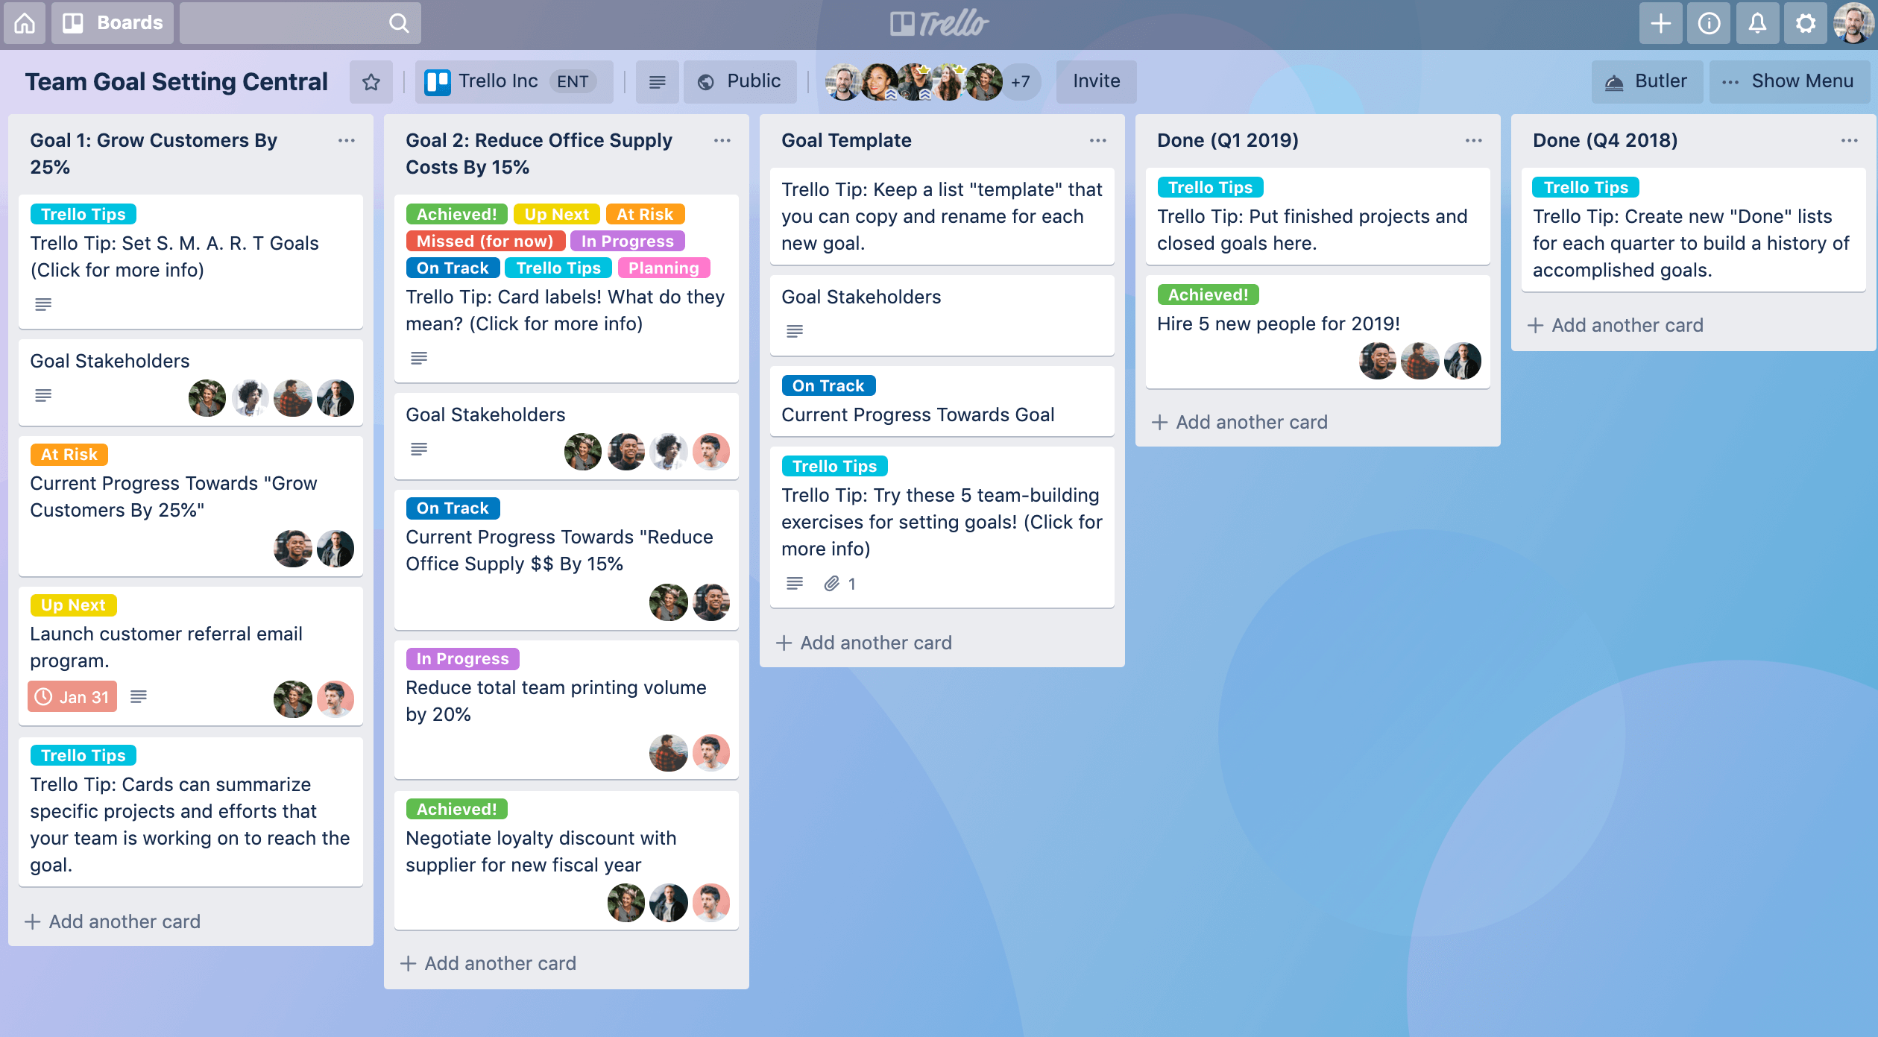
Cadre général
Phase de planification
Release 1
Release 2
Release 3
Conclusion générale
Etude et critique de l’existant
Logiciels gratuits
Asana : Outil de gestion des tâches permettant de planifier les to-do List
Asana : Suppression facile des tâches/impossibilité de personnaliser les champs des tâches
Bitirix24 : Un espace de travail collaboratif
Bitirix24 : Absence d’un service d’administration, de gestion de suivi
Trello : Un outil basé sur la gestion de projet en collaborant avec les équipes et en suivant l’avancement des tâches
Trello : Problème de sécurité et de confidentialités des donnés, absence de gestion du temps et du coût
5

Slide 6
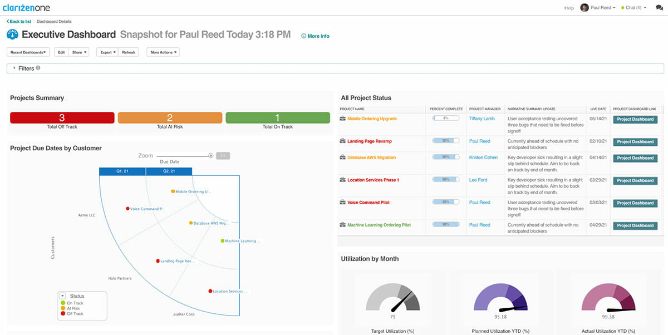
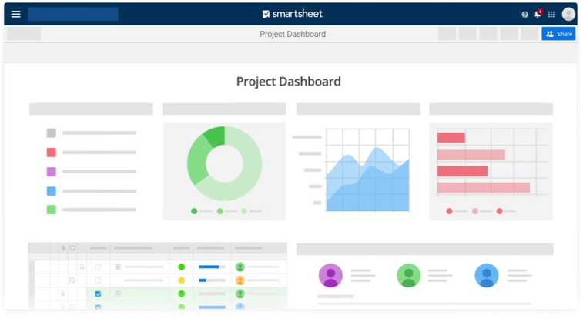
Cadre général
Phase de planification
Release 1
Release 2
Release 3
Conclusion générale
Etude et critique de l’existant
Logiciels payants
Coût élevé
Fonctionnalités limitées
6

Slide 7




Cadre général
Phase de planification
Release 1
Release 2
Release 3
Conclusion générale
Problématique
Complexité administrative
Nombre élevé de projets en parallèle
Fonctionnalités limitées pour les logiciels gratuits
Coût élevé pour les logiciels payants
Absence d’un outil de gestion spécifique
Absence d’un outil de suivi spécifique
7

Slide 8
Cadre général
Phase de planification
Release 1
Release 2
Release 3
Conclusion générale
Solution proposée
Conception, développement et déploiement d’une application de gestion du projet
8

Slide 9
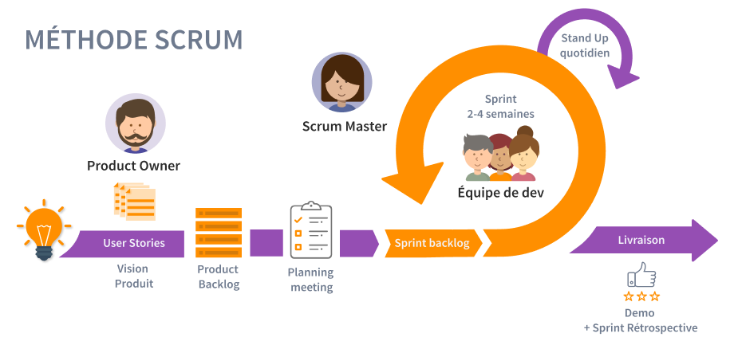
Cadre général
Phase de planification
Release 1
Release 2
Release 3
Conclusion générale
Méthodologie du travail
9

Slide 10

Cadre général
Phase de planification
Release 1
Release 2
Release 3
Conclusion générale
Méthodologie du travail
Product Owner
Product Owner
Scrum Team
Mr. Heni OUELHEZI
Mr. Heni OUELHEZI
Mme. Wissal FERSI
10

Slide 11
Phase de planification
11

Slide 12




Cadre général
Phase de planification
Release 1
Release 2
Release 3
Conclusion générale
Identification des acteurs
Administrateur : C’est l’acteur final de l’application et le responsable à l’administration de l’application.
Chef de projet : C’est l’acteur responsable à l’affectation des équipes aux projets, il est également responsable du suivi global du projet en terme d’avancement, charge et temps.
Chef d’équipe : C’est l’acteur responsable à la gestion at au suivi du travail de son équipe.
Membre : C’est l’acteur responsable à la gestion de ses tâches, de son profil et des notification.
12

Slide 13
Cadre général
Phase de planification
Release 1
Release 2
Release 3
Conclusion générale
Besoins fonctionnels
Gestion des utilisateurs
Gestion des équipes
Gestion et planification des tâches
Gestion des rôles
Gestion du profil
Gestion des évènements
Gestion des notifications
Gestion et planification des projets
Gestion des tableaux de bords
13

Slide 14




Cadre général
Phase de planification
Release 1
Release 2
Release 3
Conclusion générale
Besoins non fonctionnels
Ergonomie
Maintenabilité
Sécurité
Implémentation du module Spring Security
Cryptage des mots de passe
Facilité à comprendre
Respect des règles
de l’expérience
utilisateur.
Respect des best practices
du développement logiciel
Respect des règles de nommage
Facile à comprendre par les clients
14
Notes:
Outre les besoins fontionnels, notre application doit assurer la sécurité

Slide 15
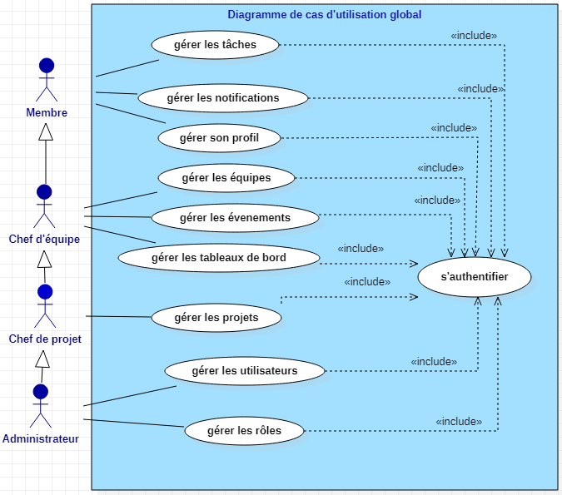
Cadre général
Phase de planification
Release 1
Release 2
Release 3
Conclusion générale
Diagramme de cas d’utilisation global
15

Slide 16
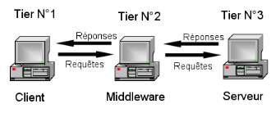
Cadre général
Phase de planification
Release 1
Release 2
Release 3
Conclusion générale
Architecture de l’application
Architecture physique
16

Slide 17
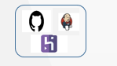

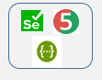












Cadre général
Phase de planification
Release 1
Release 2
Release 3
Conclusion générale
Environnement du travail
17

Slide 18
Cadre général
Phase de planification
Release 1
Release 2
Release 3
Conclusion générale
Planification des releases
Release 1
Gestion d’accès et des utilisateurs
Release 2
Gestion et planification des projets
Release 3
Gestion des évènements, statistiques et déploiement
18

Slide 19
Release
1
19

Slide 20
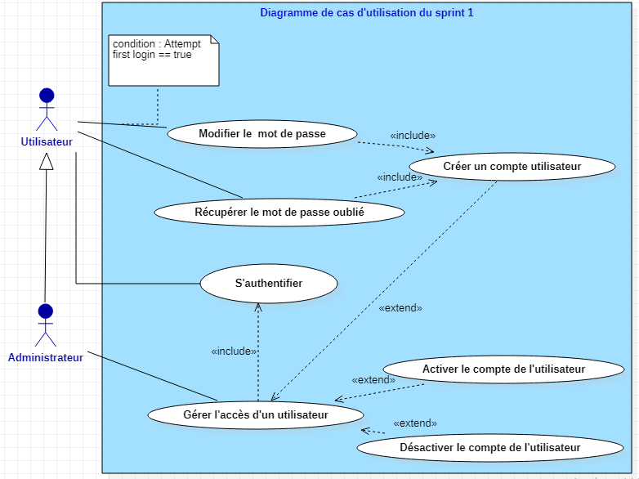
Cadre général
Phase de planification
Release 1
Release 2
Release 3
Conclusion générale
Sprint 1 : « Authentification et gestion d’accès »
Diagramme de cas d’utilisation
20

Slide 21
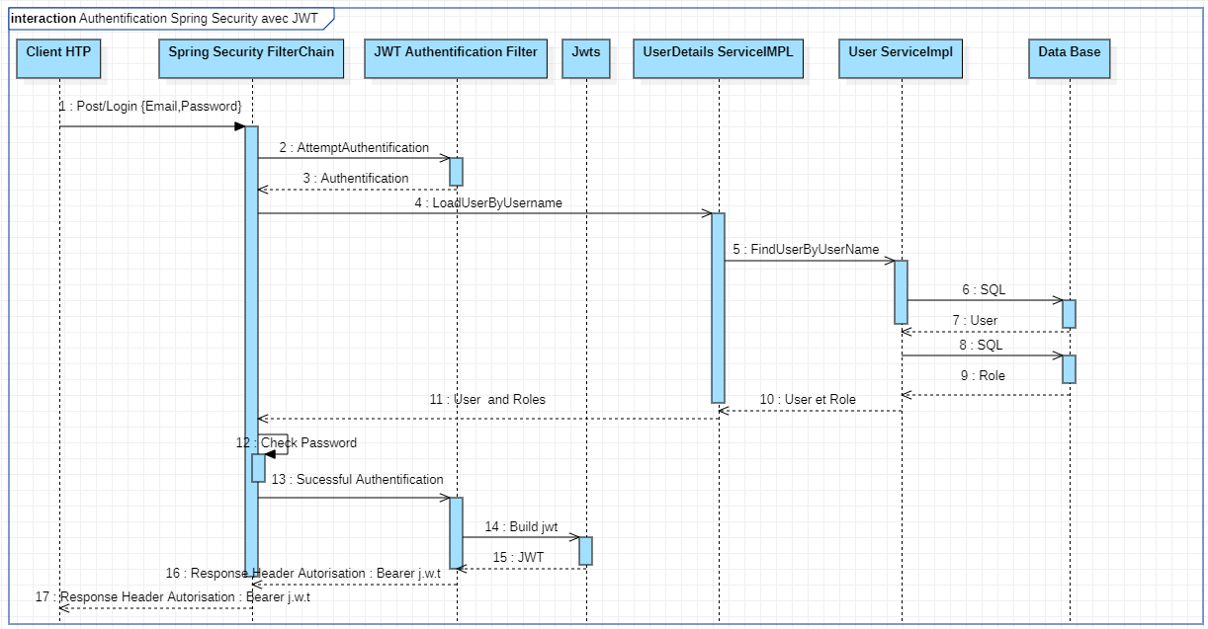
Cadre général
Phase de planification
Release 1
Release 2
Release 3
Conclusion générale
Sprint 1 : « Authentification et gestion d’accès »
Diagramme de séquence
21

Slide 22
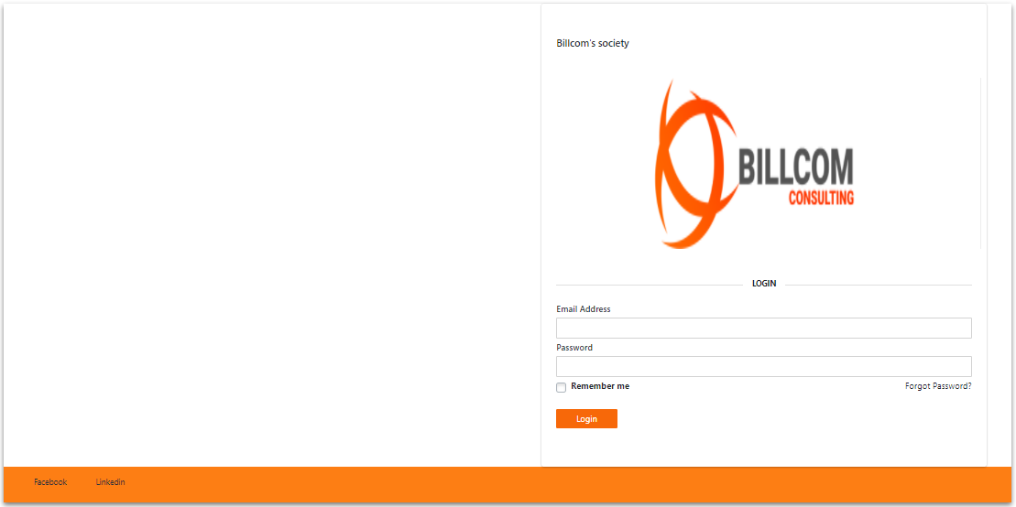
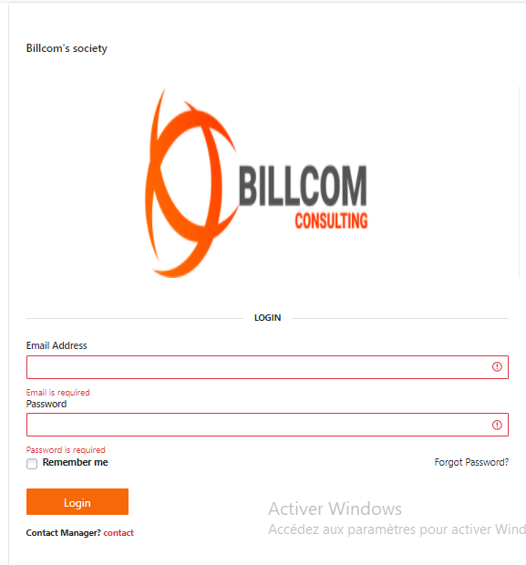
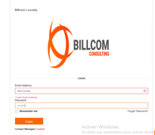
Cadre général
Phase de planification
Release 1
Release 2
Release 3
Conclusion générale
Sprint 1 : « Authentification et gestion d’accès »
Réalisation (1/3)
22

Slide 23
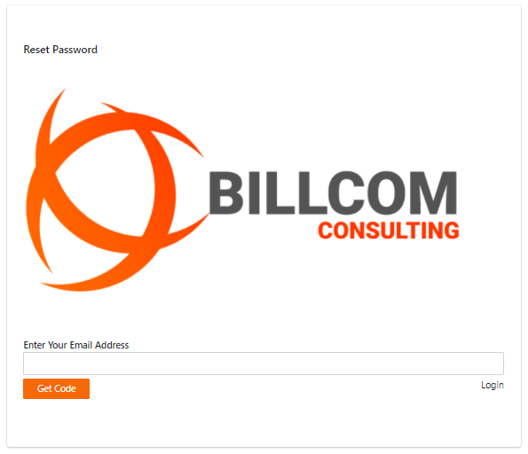
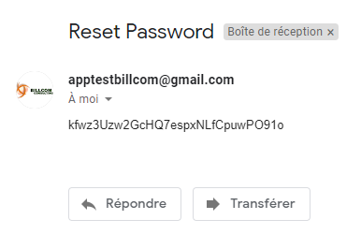
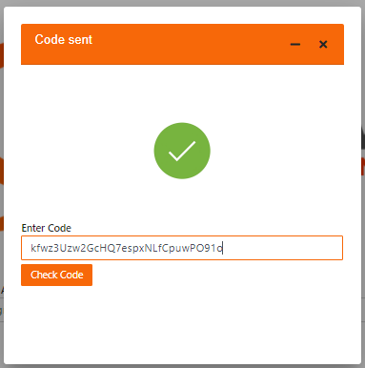
Cadre général
Phase de planification
Release 1
Release 2
Release 3
Conclusion générale
Sprint 1 : « Authentification et gestion d’accès »
Réalisation (2/3)
23

Slide 24
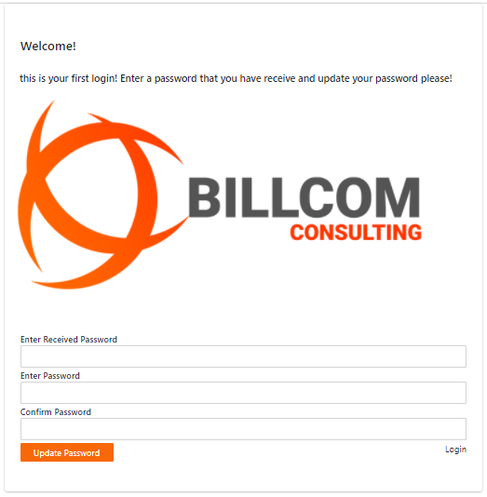
Cadre général
Phase de planification
Release 1
Release 2
Release 3
Conclusion générale
Sprint 1 : « Authentification et gestion d’accès »
Réalisation (3/3)
24

Slide 25
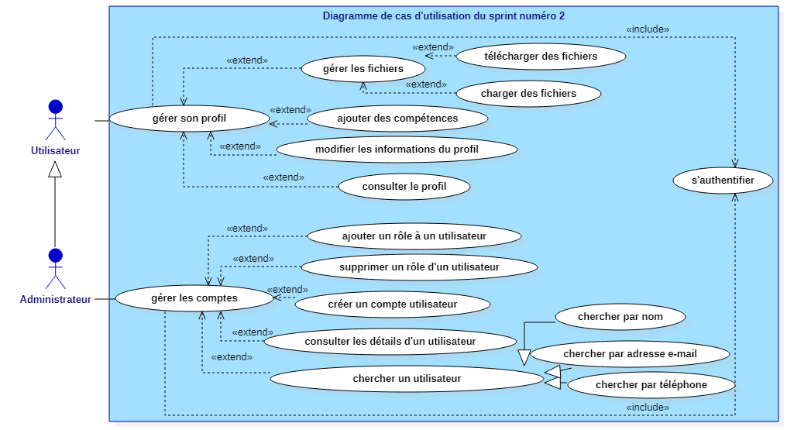
Cadre général
Phase de planification
Release 1
Release 2
Release 3
Conclusion générale
Sprint 2 : « Gestion des utilisateurs et de leurs profil»
Diagramme de cas d’utilisation
25

Slide 26
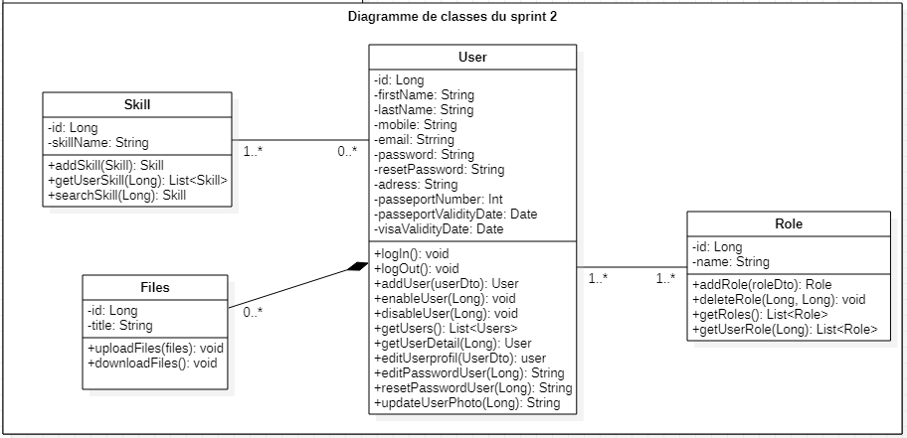
Cadre général
Phase de planification
Release 1
Release 2
Release 3
Conclusion générale
Sprint 2 : « Gestion des utilisateurs et de leurs profil»
Diagramme de classes
26

Slide 27
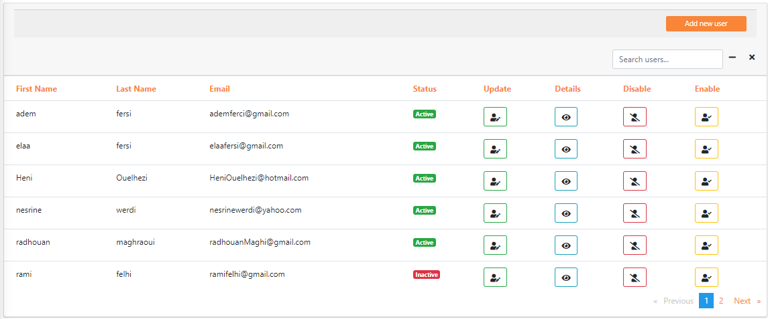
Cadre général
Phase de planification
Release 1
Release 2
Release 3
Conclusion générale
Sprint 2 : « Authentification et gestion d’accès »
Réalisation (1/6)
27

Slide 28
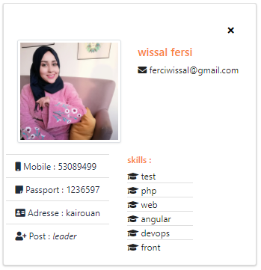
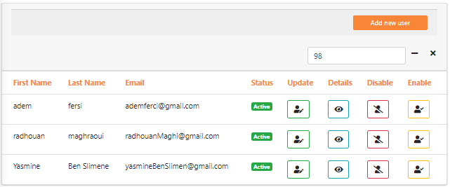
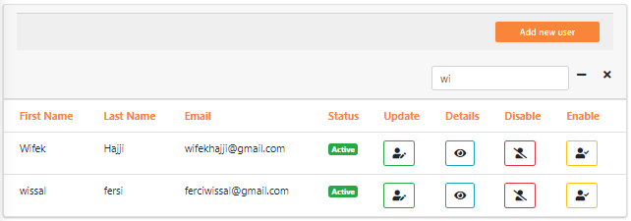
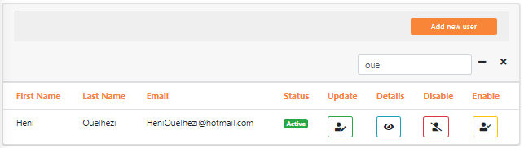
Cadre général
Phase de planification
Release 1
Release 2
Release 3
Conclusion générale
Sprint 2 : « Gestion des utilisateurs et de leurs profils »
Réalisation (2/6)
28

Slide 29
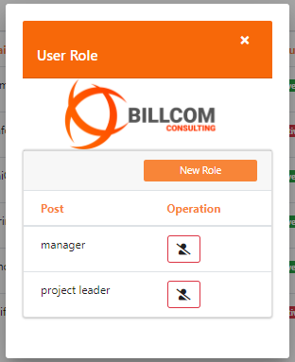
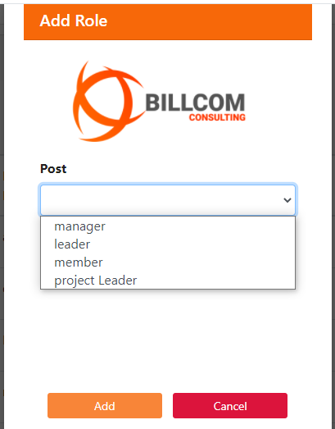
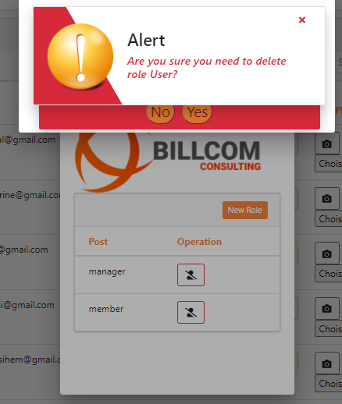
Cadre général
Phase de planification
Release 1
Release 2
Release 3
Conclusion générale
Sprint 2 : « Gestion des utilisateurs et de leurs profil»
Réalisation (3/6)
29

Slide 30
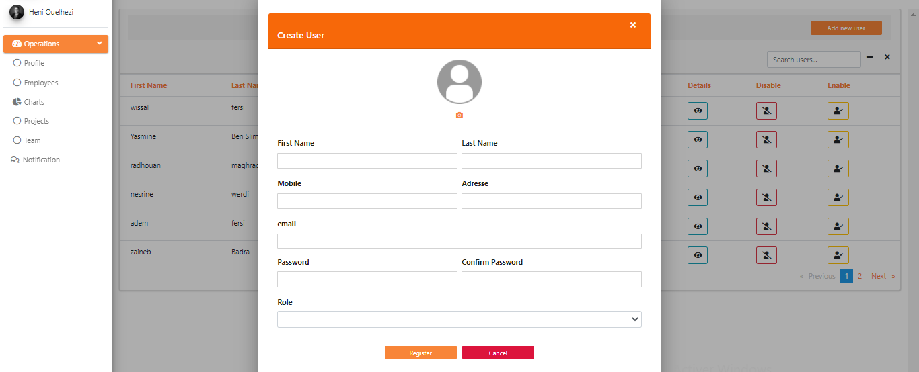
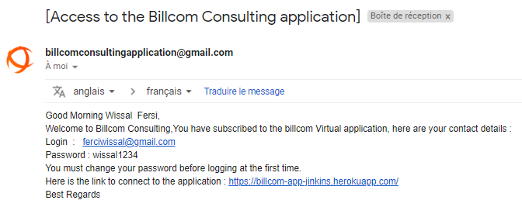
Cadre général
Phase de planification
Release 1
Release 2
Release 3
Conclusion générale
Sprint 2 : « Gestion des utilisateurs et de leurs profil»
Réalisation (4/6)
30

Slide 31
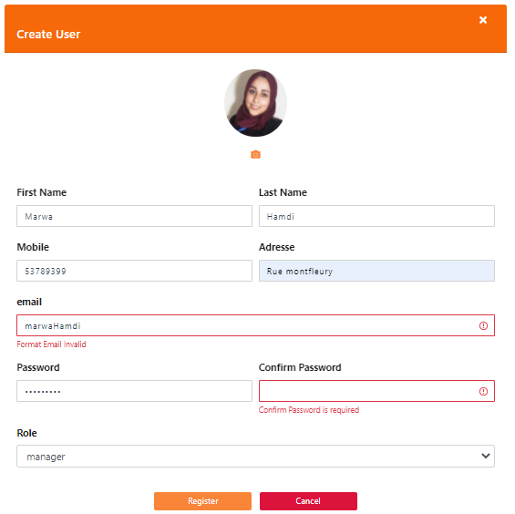
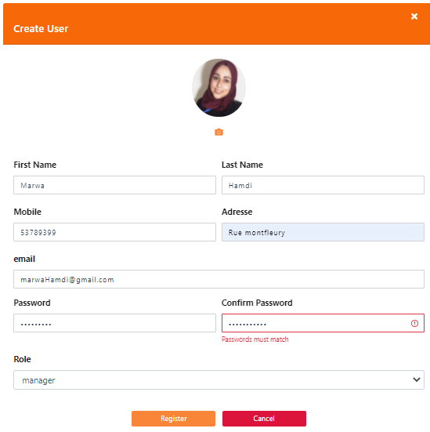
Cadre général
Phase de planification
Release 1
Release 2
Release 3
Conclusion générale
Sprint 2 : « Gestion des utilisateurs et de leurs profil»
Réalisation (4/6)
31

Slide 32
Cadre général
Phase de planification
Release 1
Release 2
Release 3
Conclusion générale
Sprint 2 : « Gestion des utilisateurs et de leurs profil»
Réalisation (4/6)
32

Slide 33
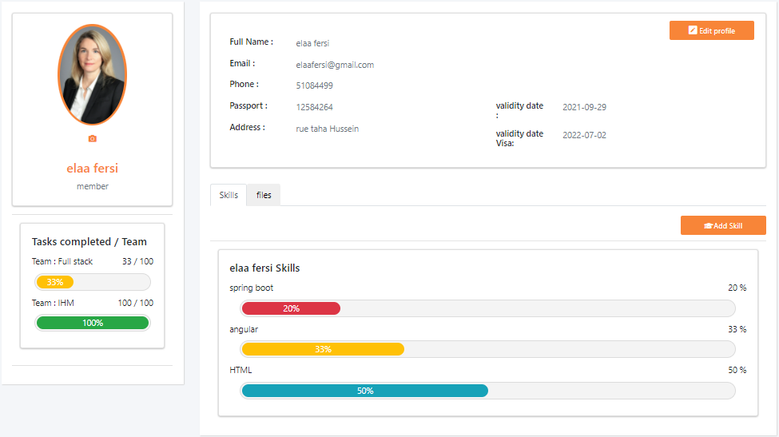
Cadre général
Phase de planification
Release 1
Release 2
Release 3
Conclusion générale
Sprint 2 : « Gestion des utilisateurs et de leurs profil»
Réalisation (5/6)
33

Slide 34
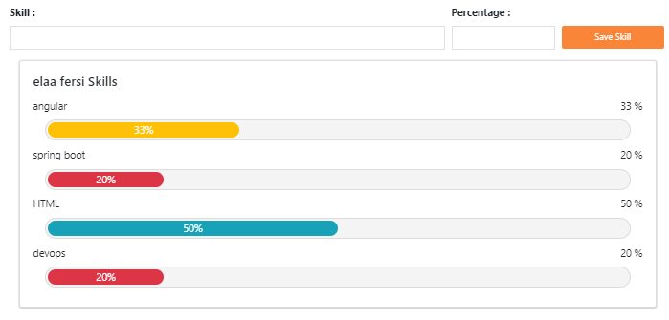
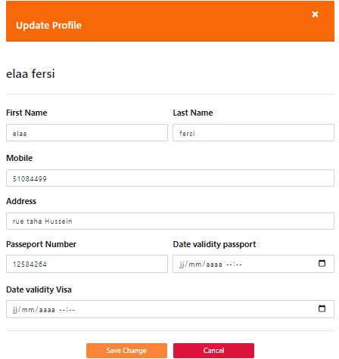
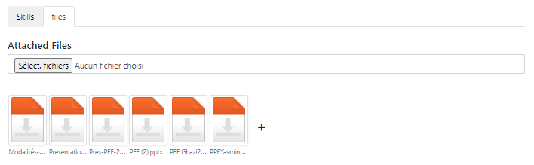
Cadre général
Phase de planification
Release 1
Release 2
Release 3
Conclusion générale
Sprint 2 : « Gestion des utilisateurs et de leurs profil»
Réalisation (6/6)
34

Slide 35
Release
2
35

Slide 36
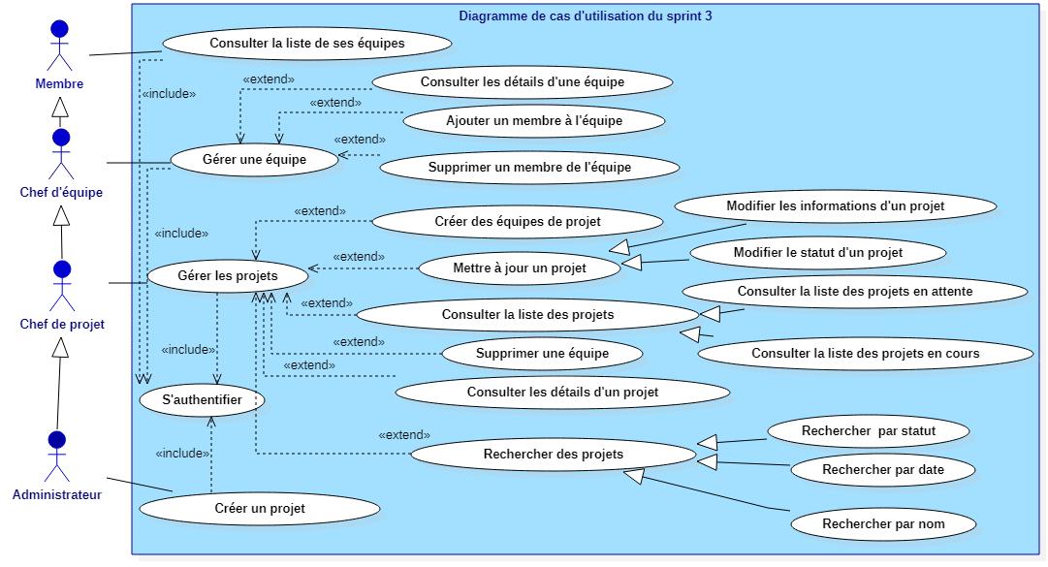
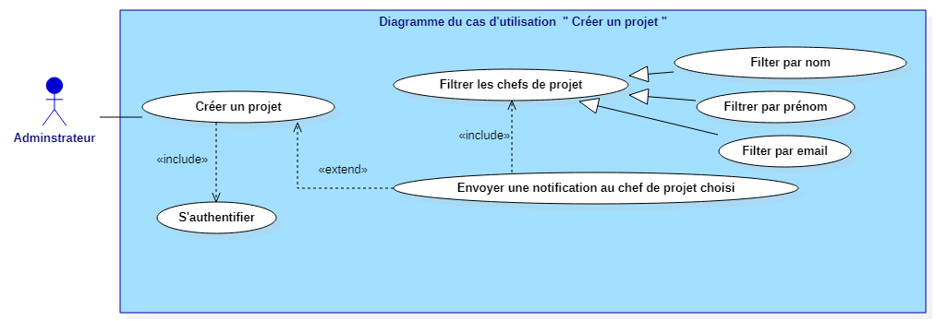
Cadre général
Phase de planification
Release 1
Release 2
Release 3
Conclusion générale
Sprint 3 : « Gestion et planification du projet et de ses équipes »
Diagramme de cas d’utilisation
36

Slide 37
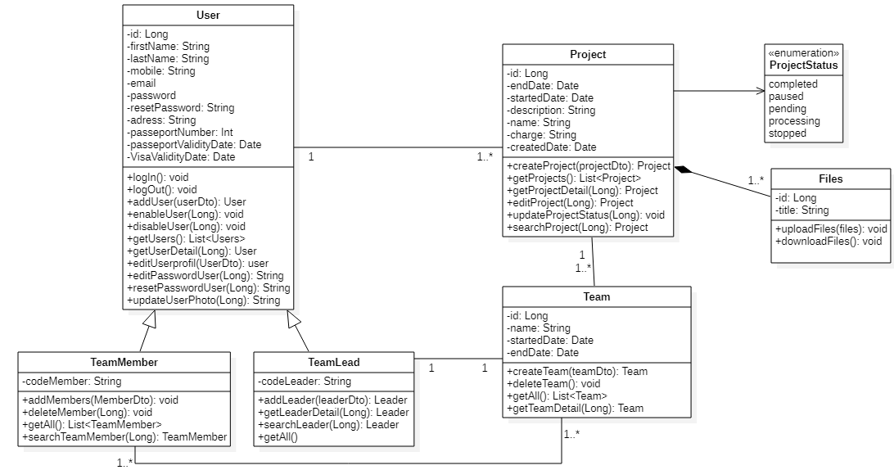
Cadre général
Phase de planification
Release 1
Release 2
Release 3
Conclusion générale
Sprint 3 : « Gestion et planification du projet et de ses équipes »
Diagramme de classes
37

Slide 38
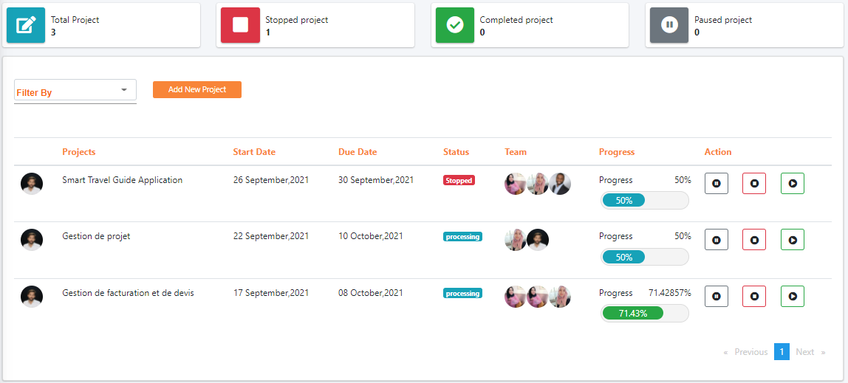
Cadre général
Phase de planification
Release 1
Release 2
Release 3
Conclusion générale
Sprint 3 : « Gestion et planification du projet et de ses équipes »
Réalisation (1/6)
Recherche filtrée
Modification statut
Pagination
38

Slide 39
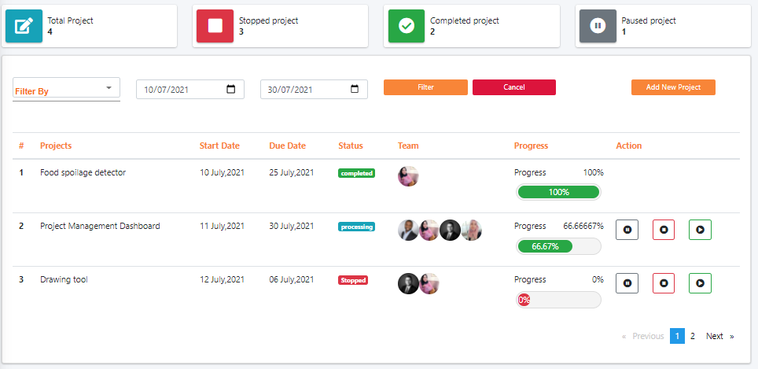
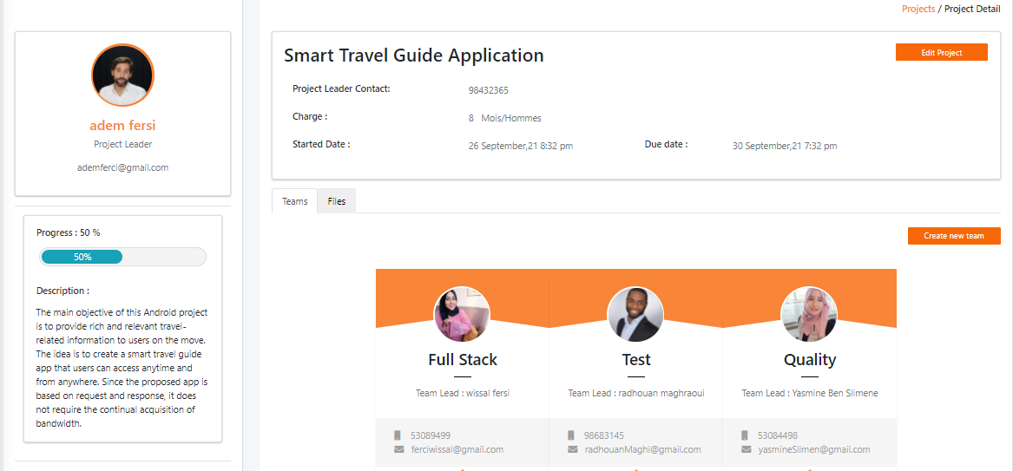
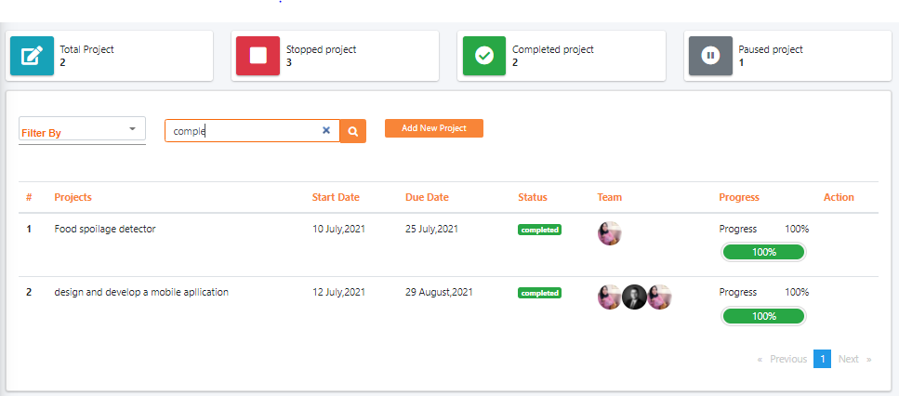
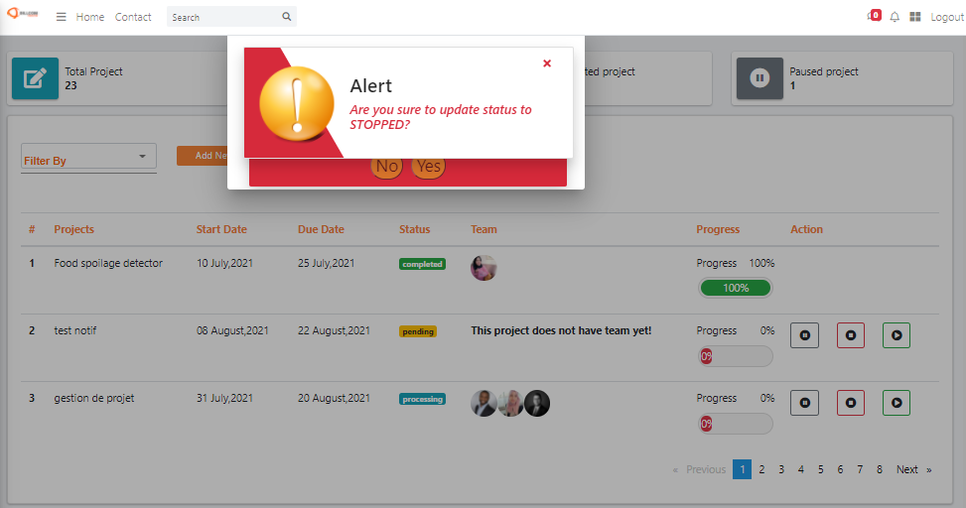
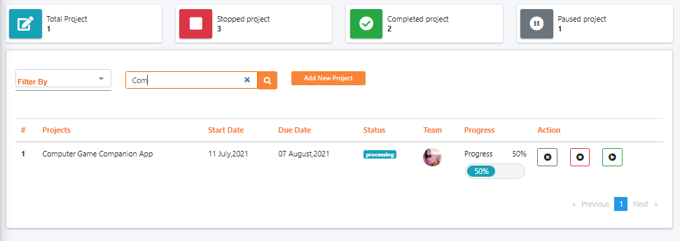
Cadre général
Phase de planification
Release 1
Release 2
Release 3
Conclusion générale
Sprint 3 : « Gestion et planification du projet et de ses équipes »
Réalisation (2/6)
39

Slide 40
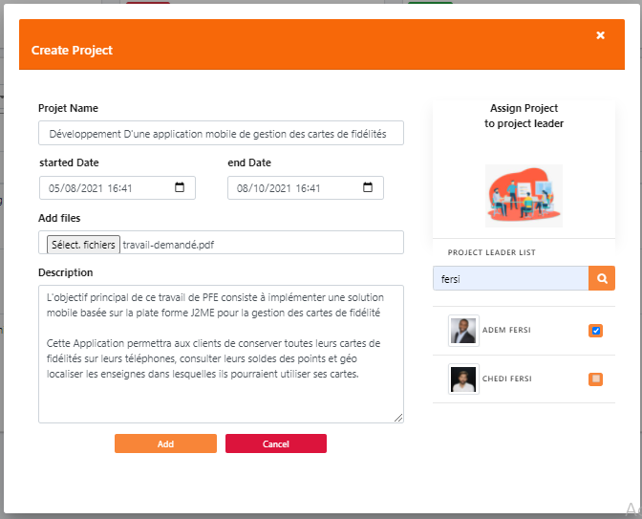
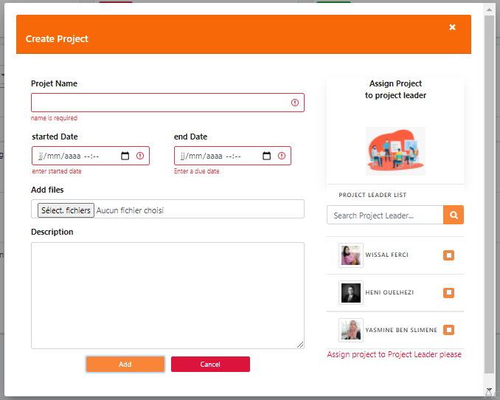
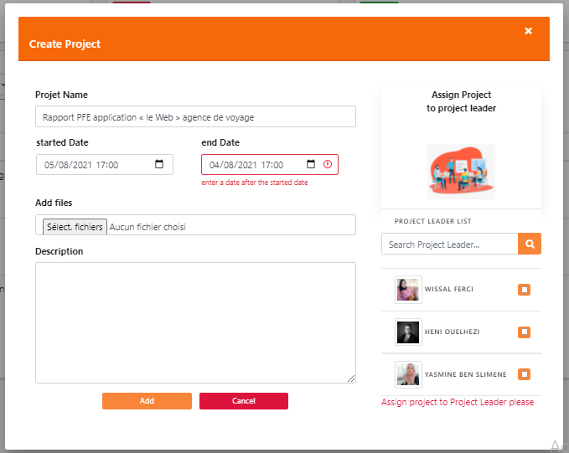
Cadre général
Phase de planification
Release 1
Release 2
Release 3
Conclusion générale
Sprint 3 : « Gestion et planification du projet et de ses équipes »
Réalisation (3/6)
40

Slide 41
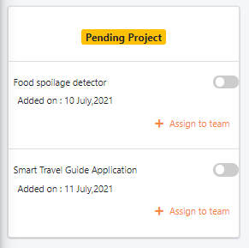

Cadre général
Phase de planification
Release 1
Release 2
Release 3
Conclusion générale
Sprint 3 : « Gestion et planification du projet et de ses équipes »
Réalisation (4/6)
41

Slide 42


Cadre général
Phase de planification
Release 1
Release 2
Release 3
Conclusion générale
Sprint 3 : « Gestion et planification du projet et de ses équipes »
Réalisation (5/6)
42

Slide 43

Cadre général
Phase de planification
Release 1
Release 2
Release 3
Conclusion générale
Sprint 4 : « Gestion et planification des tâches »
Digramme de cas d’utilisation
43

Slide 44

Cadre général
Phase de planification
Release 1
Release 2
Release 3
Conclusion générale
Sprint 4 : « Gestion et planification des tâches »
Digramme de classes
44

Slide 45


Cadre général
Phase de planification
Release 1
Release 2
Release 3
Conclusion générale
Sprint 4 : « Gestion et planification des tâches »
Réalisation (1/5)
45

Slide 46



Cadre général
Phase de planification
Release 1
Release 2
Release 3
Conclusion générale
Sprint 4 : « Gestion et planification des tâches »
Réalisation (2/5)
46

Slide 47



Cadre général
Phase de planification
Release 1
Release 2
Release 3
Conclusion générale
Sprint 4 : « Gestion et planification des tâches »
Réalisation (3/5)
47

Slide 48

Cadre général
Phase de planification
Release 1
Release 2
Release 3
Conclusion générale
Sprint 4 : « Gestion et planification des tâches »
Réalisation (4/5)
48

Slide 49

Cadre général
Phase de planification
Release 1
Release 2
Release 3
Conclusion générale
Sprint 4 : « Gestion et planification des tâches »
Réalisation (5/5)
49

Slide 50
Release
3
50

Slide 51

Cadre général
Phase de planification
Release 1
Release 2
Release 3
Conclusion générale
Sprint 5 : « Gestion des évènements et des notifications»
Diagramme de cas d’utilisation
51

Slide 52

Cadre général
Phase de planification
Release 1
Release 2
Release 3
Conclusion générale
Sprint 5 : « Gestion des évènements et des notifications»
Diagramme de classes
52

Slide 53

Cadre général
Phase de planification
Release 1
Release 2
Release 3
Conclusion générale
Sprint 5 : « Gestion des évènements et des notifications»
Diagramme de séquences
53

Slide 54


Cadre général
Phase de planification
Release 1
Release 2
Release 3
Conclusion générale
Sprint 5 : « Gestion des évènements et des notifications »
Réalisation (1/5)
54

Slide 55



Cadre général
Phase de planification
Release 1
Release 2
Release 3
Conclusion générale
Sprint 5 : « Gestion des évènements et des notifications »
Réalisation (2/5)
55

Slide 56

Cadre général
Phase de planification
Release 1
Release 2
Release 3
Conclusion générale
Sprint 5 : « Gestion des évènements et des notifications »
Réalisation (3/5)
Projet
Equipes
Tâches
Evènements
56

Slide 57

Cadre général
Phase de planification
Release 1
Release 2
Release 3
Conclusion générale
Sprint 5 : « Gestion des évènements et des notifications »
Réalisation (4/5)
Tâches
Evènements
57

Slide 58


Cadre général
Phase de planification
Release 1
Release 2
Release 3
Conclusion générale
Sprint 5 : « Gestion des évènements et des notifications »
Réalisation (5/5)
58

Slide 59

Cadre général
Phase de planification
Release 1
Release 2
Release 3
Conclusion générale
Sprint 6 : « Gestion des tableaux de bord»
Diagramme de cas d’utilisation
59

Slide 60


Cadre général
Phase de planification
Release 1
Release 2
Release 3
Conclusion générale
Sprint 6 : « Gestion des tableaux de bord»
Réalisation (1/7)
Statut « Completed »
Statut « Delayed »
60

Slide 61

Cadre général
Phase de planification
Release 1
Release 2
Release 3
Conclusion générale
Sprint 6 : « Gestion des tableaux de bord»
Réalisation (2/7)
61

Slide 62


Cadre général
Phase de planification
Release 1
Release 2
Release 3
Conclusion générale
Sprint 6 : « Gestion des tableaux de bord»
Réalisation (3/7)
62

Slide 63

Cadre général
Phase de planification
Release 1
Release 2
Release 3
Conclusion générale
Sprint 6 : « Gestion des tableaux de bord»
Réalisation (4/7)
Taux de retard : (tâches non réalisées / tâches prévues) * 100
Taux d’avancement : (tâches accomplies / tâches prévues) * 100
63

Slide 64


Cadre général
Phase de planification
Release 1
Release 2
Release 3
Conclusion générale
Sprint 6 : « Gestion des tableaux de bord»
Réalisation (5/7)
64

Slide 65

Cadre général
Phase de planification
Release 1
Release 2
Release 3
Conclusion générale
Sprint 6 : « Gestion des tableaux de bord»
Réalisation (6/7)
65

Slide 66

Cadre général
Phase de planification
Release 1
Release 2
Release 3
Conclusion générale
Sprint 6 : « Gestion des tableaux de bord»
Réalisation (7/7)
66

Slide 67


67

Slide 68


Cadre général
Phase de planification
Release 1
Release 2
Release 3
Conclusion générale
68

Slide 69


Cadre général
Phase de planification
Release 1
Release 2
Release 3
Conclusion générale
Sprint 7 : « Test, déploiement et mise en place d’une chaîne CI/CD»
Test automatisé ( Selenium )
69

Slide 70


Cadre général
Phase de planification
Release 1
Release 2
Release 3
Conclusion générale
Sprint 7 : « Test, déploiement et mise en place d’une chaîne CI/CD»
Déploiement
70

Slide 71

Cadre général
Phase de planification
Release 1
Release 2
Release 3
Conclusion générale
Sprint 7 : « Test, déploiement et mise en place d’une chaîne CI/CD»
Mise en place d’une chaîne CI/CD
71

Slide 72

Cadre général
Phase de planification
Release 1
Release 2
Release 3
Conclusion générale
Sprint 7 : « Test, déploiement et mise en place d’une chaîne CI/CD»
Déploiement
72

Slide 73
Conclusion
générale
73

Slide 74

Cadre général
Phase de planification
Release 1
Release 2
Release 3
Conclusion générale
Conclusion
Conception et développement d’une application de gestion du projet
Test de l’application
Déploiement et mise en place d’un chaine CI/CD
Atteindre les objectifs fixés du stage.
Approfondir nos connaissances pratiques.
Renforcer notre créativité, notre détermination et notre capacité d’échange.
74

Slide 75
Cadre général
Phase de planification
Release 1
Release 2
Release 3
Conclusion générale
Perspectives
Gestion des feedbacks
Gestion des budgétisation
Perspectives
Gestion des risques
Développement d’une version mobile de application
75

Slide 76


Merci pour votre attention
76

